Slide 1


Slide 2

Instructivo para acceder a los Servicios Institucionales

Slide 3
Portal de Estudiantes

Slide 4

Acceso al portal estudiantes
Ingrese desde su navegador al sitio web de la Universidad: http://www.unisimon.edu.co/ y seleccionar en menú principal la opción «Portales»

Slide 5

Dirigirse a la sección «Portal estudiantes»

Slide 6
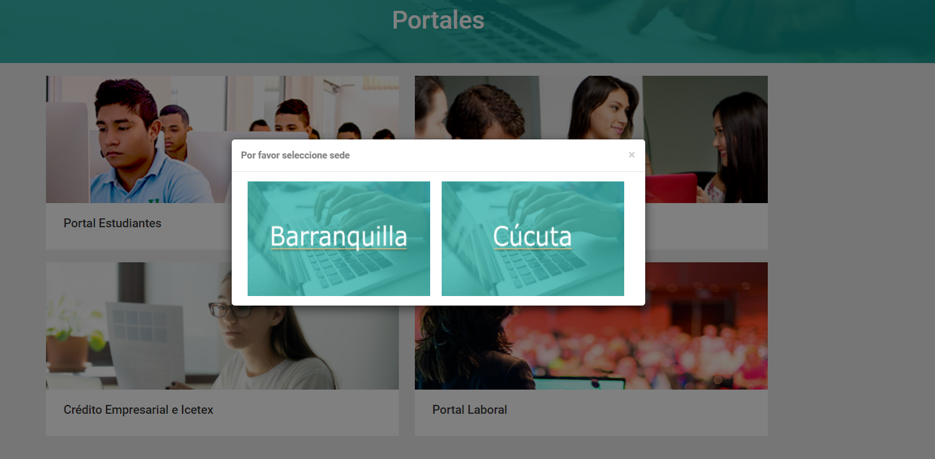
Seleccione la sede “Barranquilla”

Slide 7
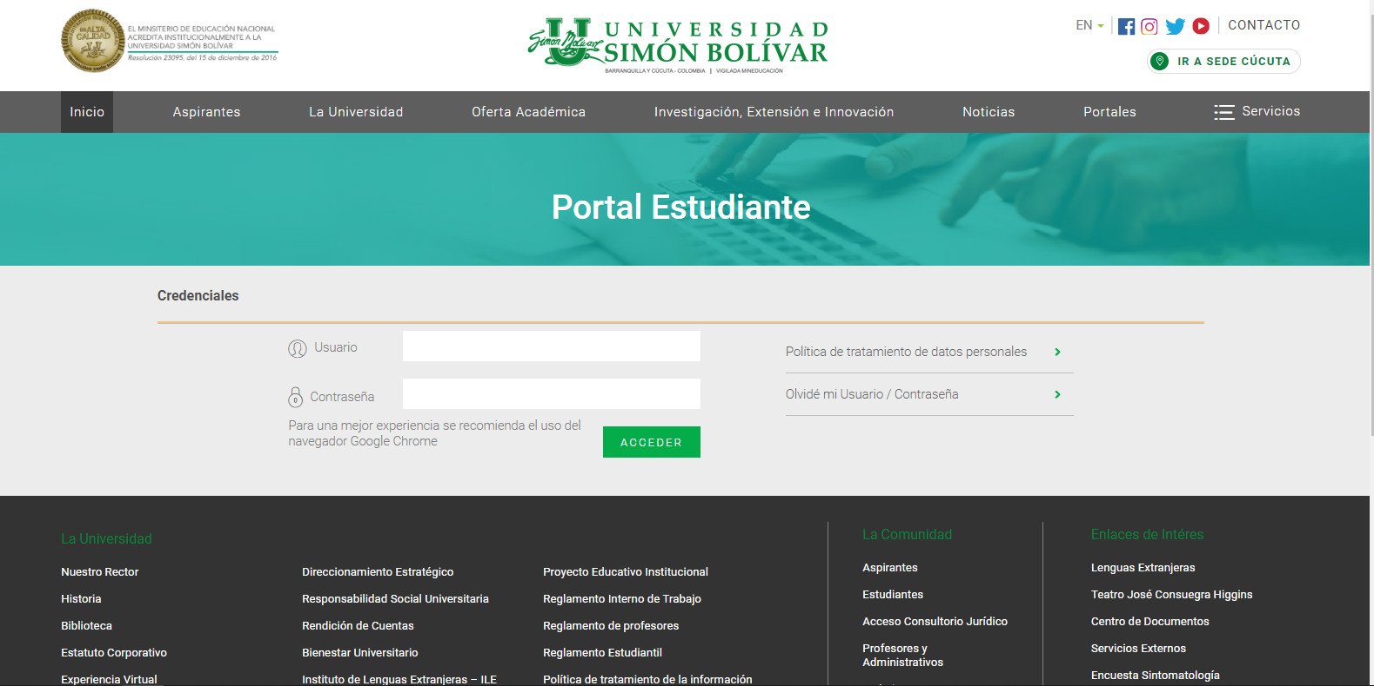
Digite su usuario y contraseña para acceder al sistema y luego presione el botón «Acceder»

Slide 8
Aula Extendida

Slide 9
Acceso al aula extendida
Ingrese desde su navegador al sitio web de la Universidad: http://www.unisimon.edu.co/ y seleccionar en menú principal la opción «Portales»

Slide 10
Dirigirse a la sección «Aula Extendida»

Slide 11
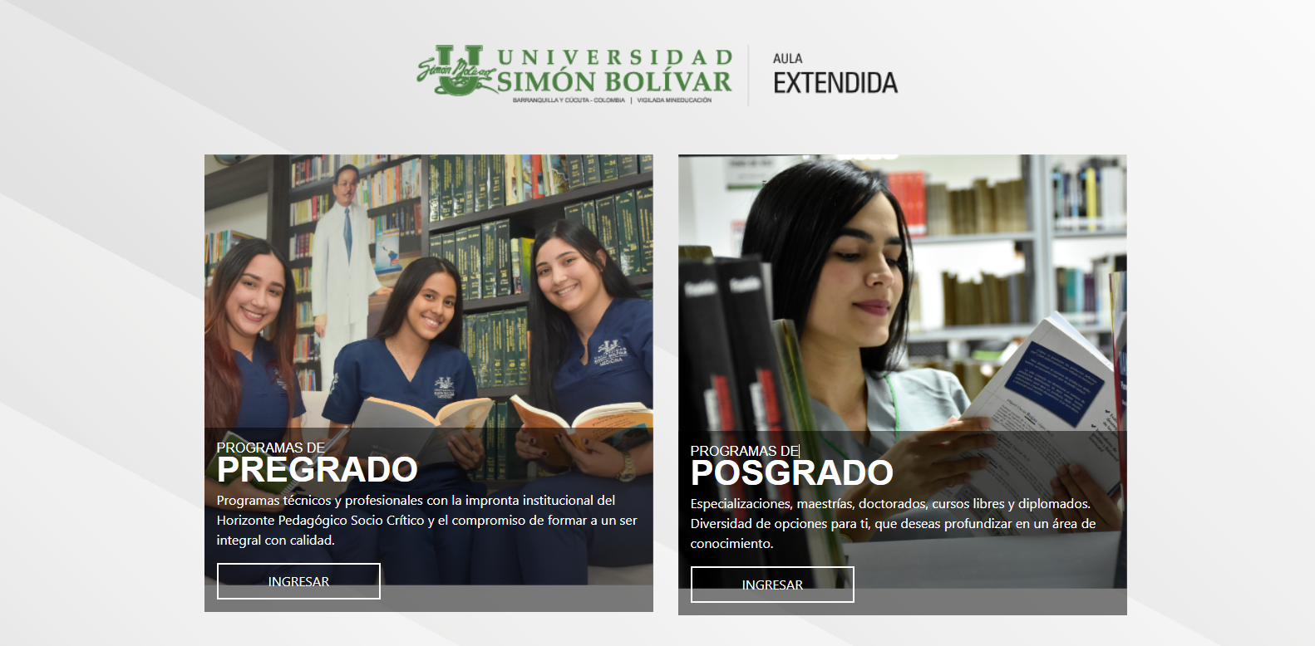
Seleccione la plataforma según corresponda a su programa académico (Pregrado o Posgrado), y presione el botón “Ingresar”

Slide 12
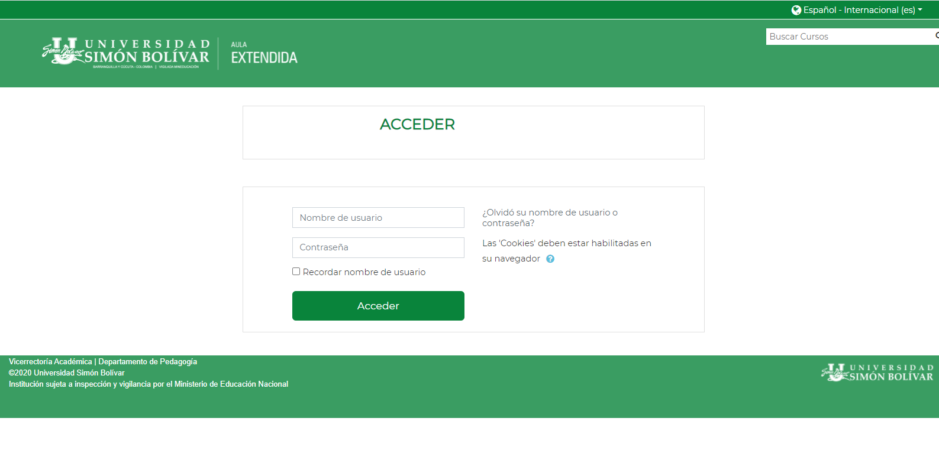
Digite su usuario y contraseña para acceder al sistema y luego presione el botón «Acceder»

Slide 13
Correo Institucional

Slide 14
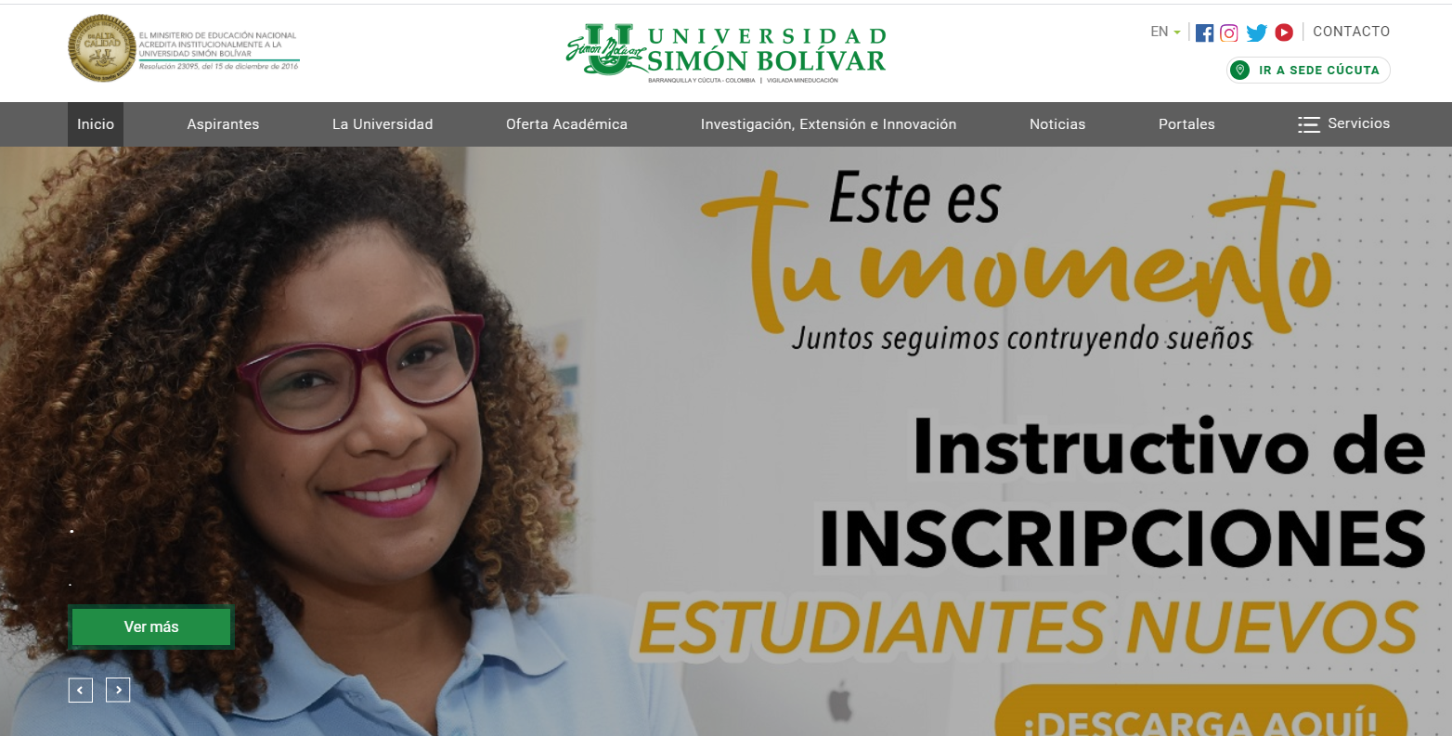
ACCESO AL CORREO ESTUDIANTE MICROSOFT
Ingrese desde su navegador al sitio web de la Universidad: http://www.unisimon.edu.co/ y seleccionar en menú principal la opción «Servicios»

Slide 15
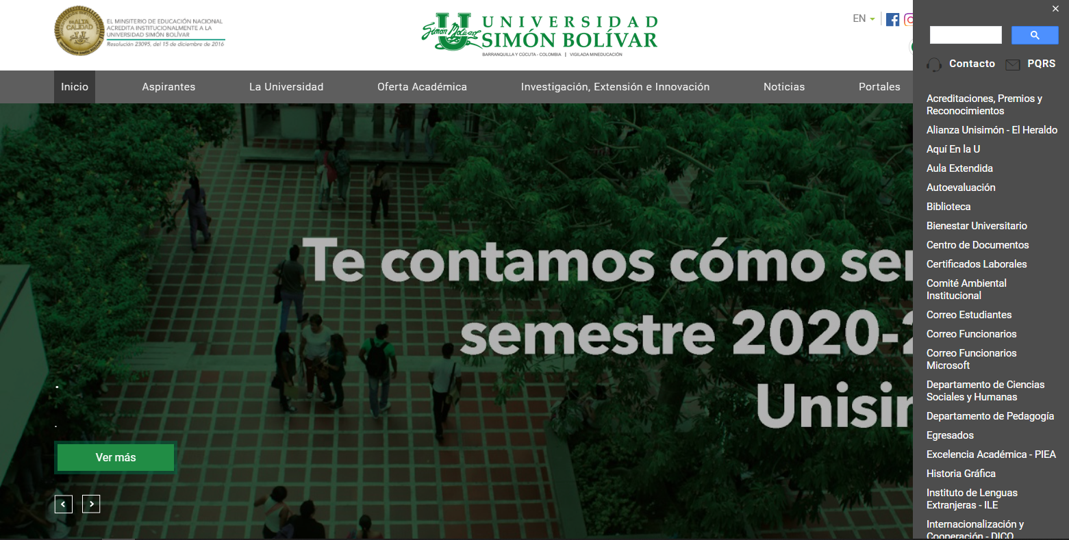
Seleccione el apartado “Correo estudiantes“

Slide 16
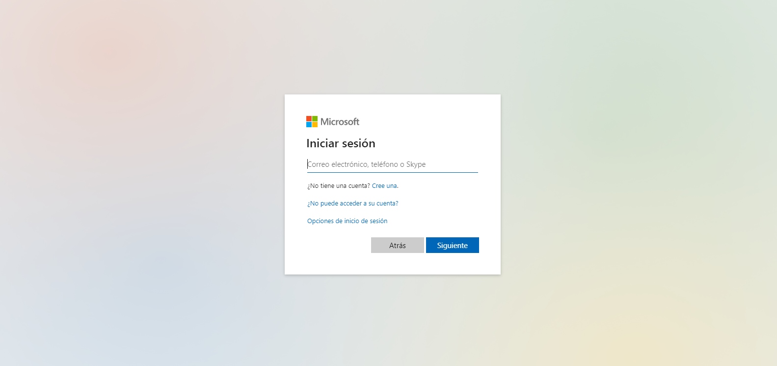
Digite su correo institucional Microsoft para ingresar y presione el botón “Siguiente”.

Slide 17
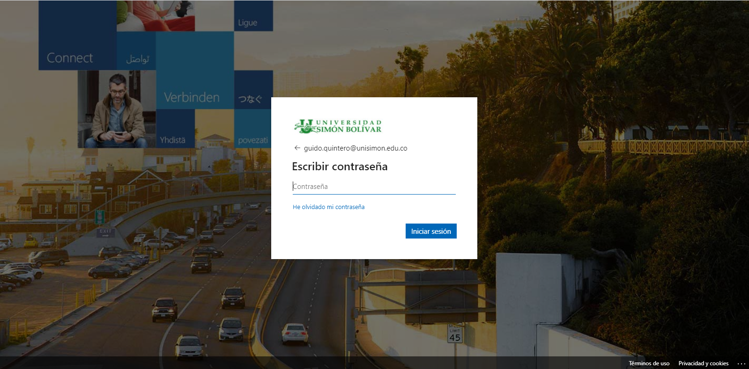
Digite su contraseña e ingrese presionando el botón “Iniciar sesión”

Slide 18
MICROSOFT TEAMS

Slide 19
ACCESO AL CORREO ESTUDIANTE MICROSOFT
Ingrese desde su navegador al sitio web de la Universidad: http://www.unisimon.edu.co/ y seleccionar en menú principal la opción «Servicios»

Slide 20
Seleccione el apartado “Correo estudiantes“

Slide 21
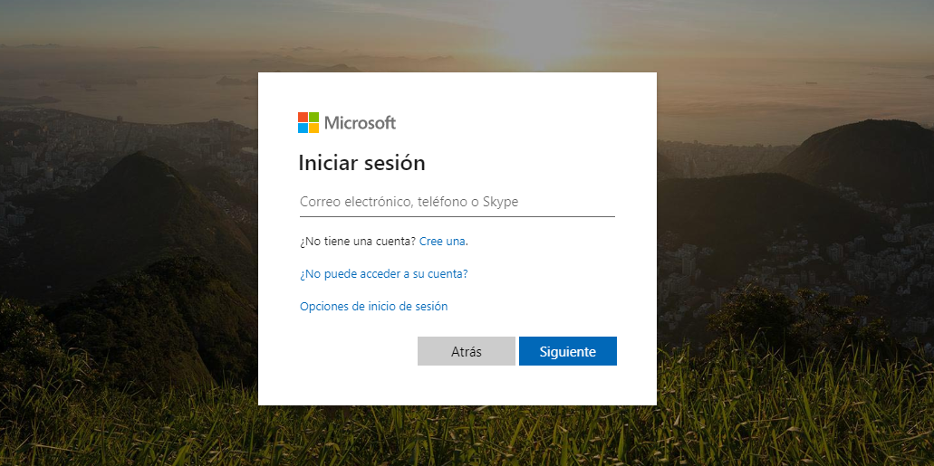
Inicie sesión con su usuario y contraseña de Microsoft

Slide 22
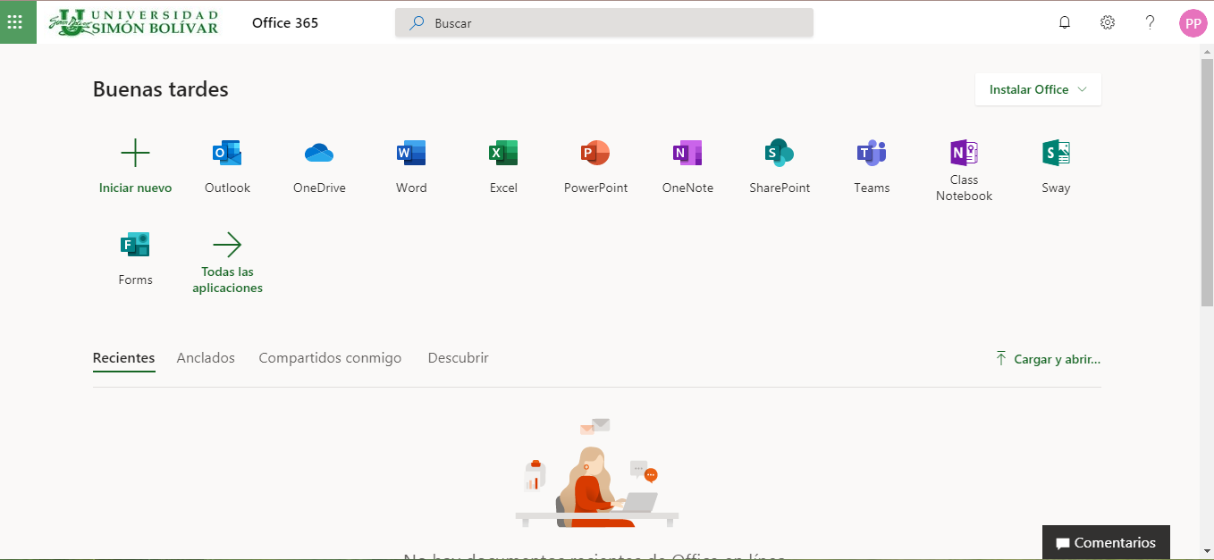
Seleccione el icono de la aplicación Teams en el panel principal

Slide 23
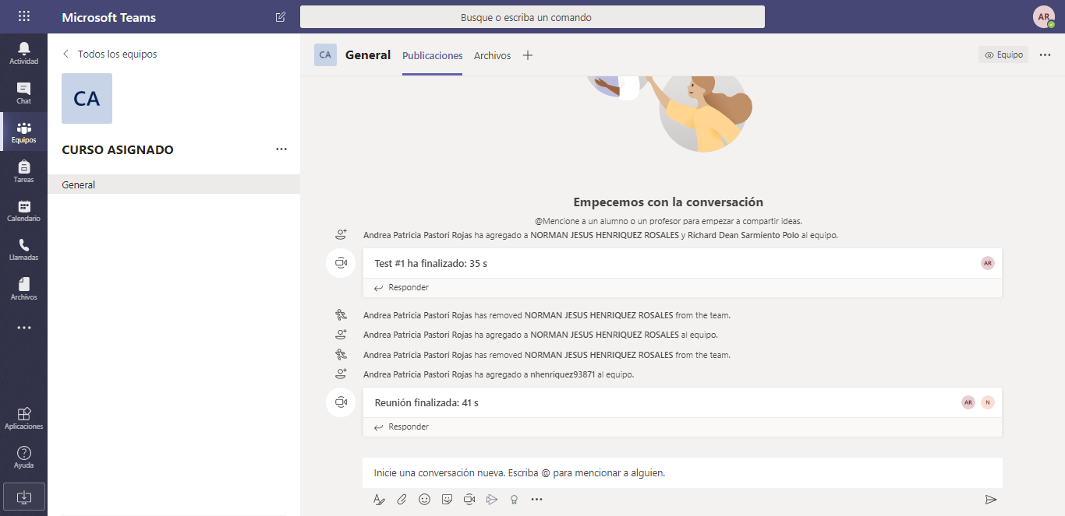
Vista general de Teams.

Slide 24
RESTABLECIMIENTO DE CONTRASEÑA
(ESTUDIANTES)

Slide 25
Acceso al portal estudiantes
Ingrese desde su navegador al sitio web de la Universidad: http://www.unisimon.edu.co/ y seleccionar en menú principal la opción «Portales»

Slide 26
Dirigirse a la sección «Portal estudiantes»

Slide 27
Seleccione la sede “Barranquilla”

Slide 28
Ddiríjase a la sección “Olvidé mi Usuario / Contraseña”

Slide 29
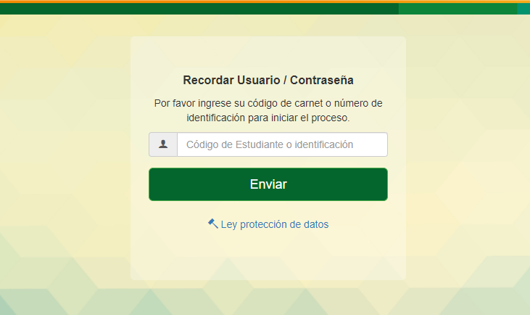
Ingrese su código de estudiante o número de identificación y presione el botón “Enviar”

Slide 30
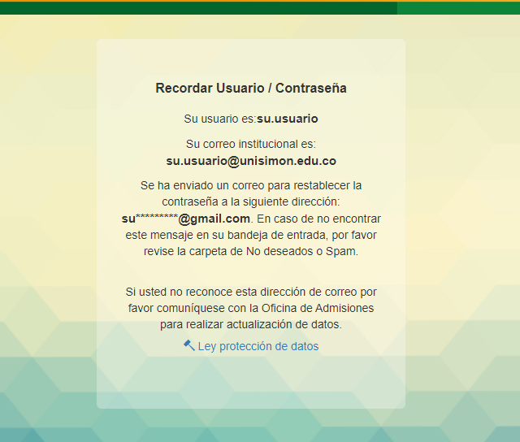
Se ha realizado el envío de contraseña a su correo personal, a continuación se mostrarán los pasos que deberá seguir.

Slide 31
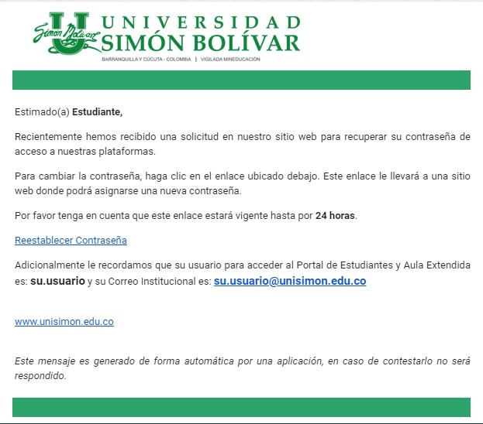
Presione el enlace “Restablecer contraseña” ubicado en el mensaje de correo recibido

Slide 32
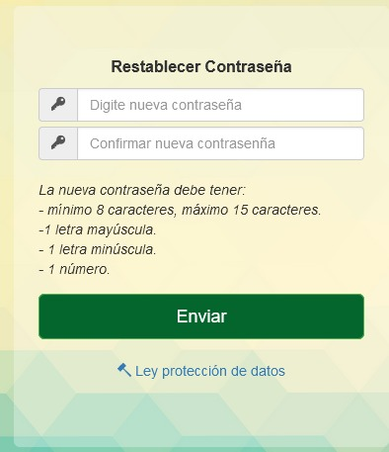
Posteriormente, digite su contraseña nueva y la confirmación

Slide 33
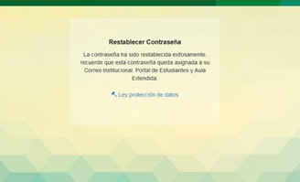
Mensaje de confirmación de contraseña restablecida

